Slide 1
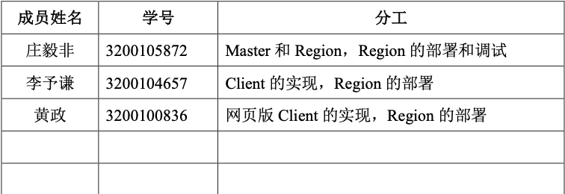
项目背景
Research Topic Background
分布式关系型数据库引擎
Distributed-MySQL

Slide 2
项目背景
Research Topic Background
01
Master
分布式关系型数据库引擎
Distributed-MySQL
02
Region
03
Client
04
重点功能的实现

Slide 3
项目背景
cooperation
基于MySQL实现分布式数据库的若干功能：
Socket通信框架与协议
分布式存储
集群管理调度
客户端缓存
均衡负载
副本管理
容错容灾

Slide 4
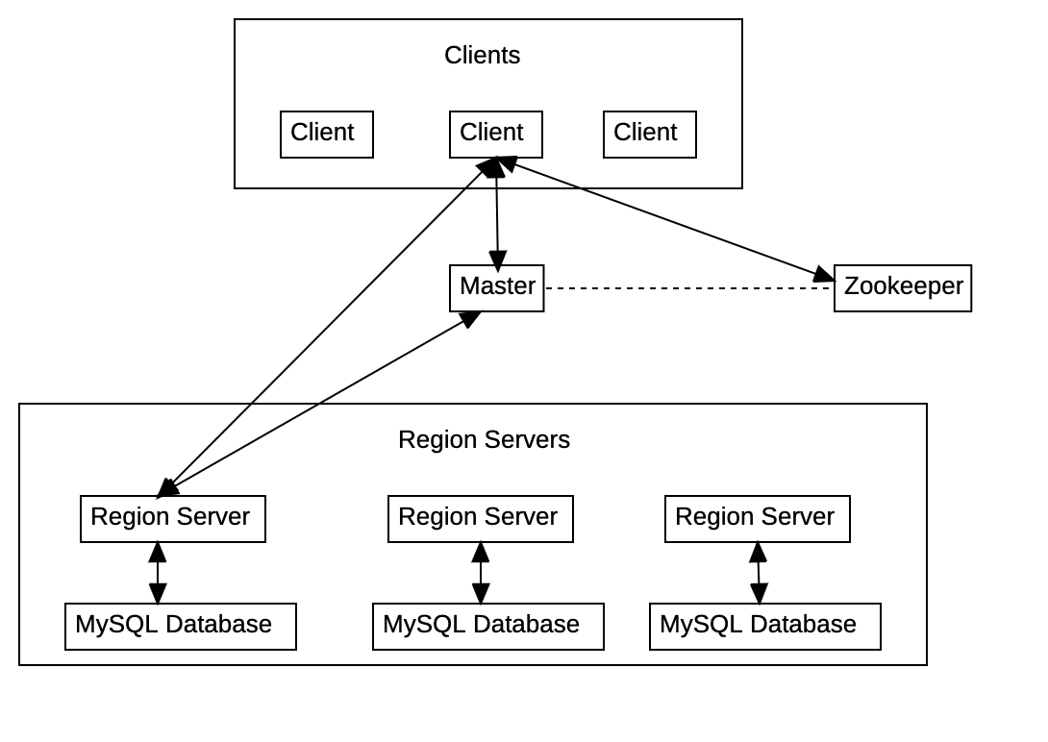
项目架构
Architecture

Slide 5
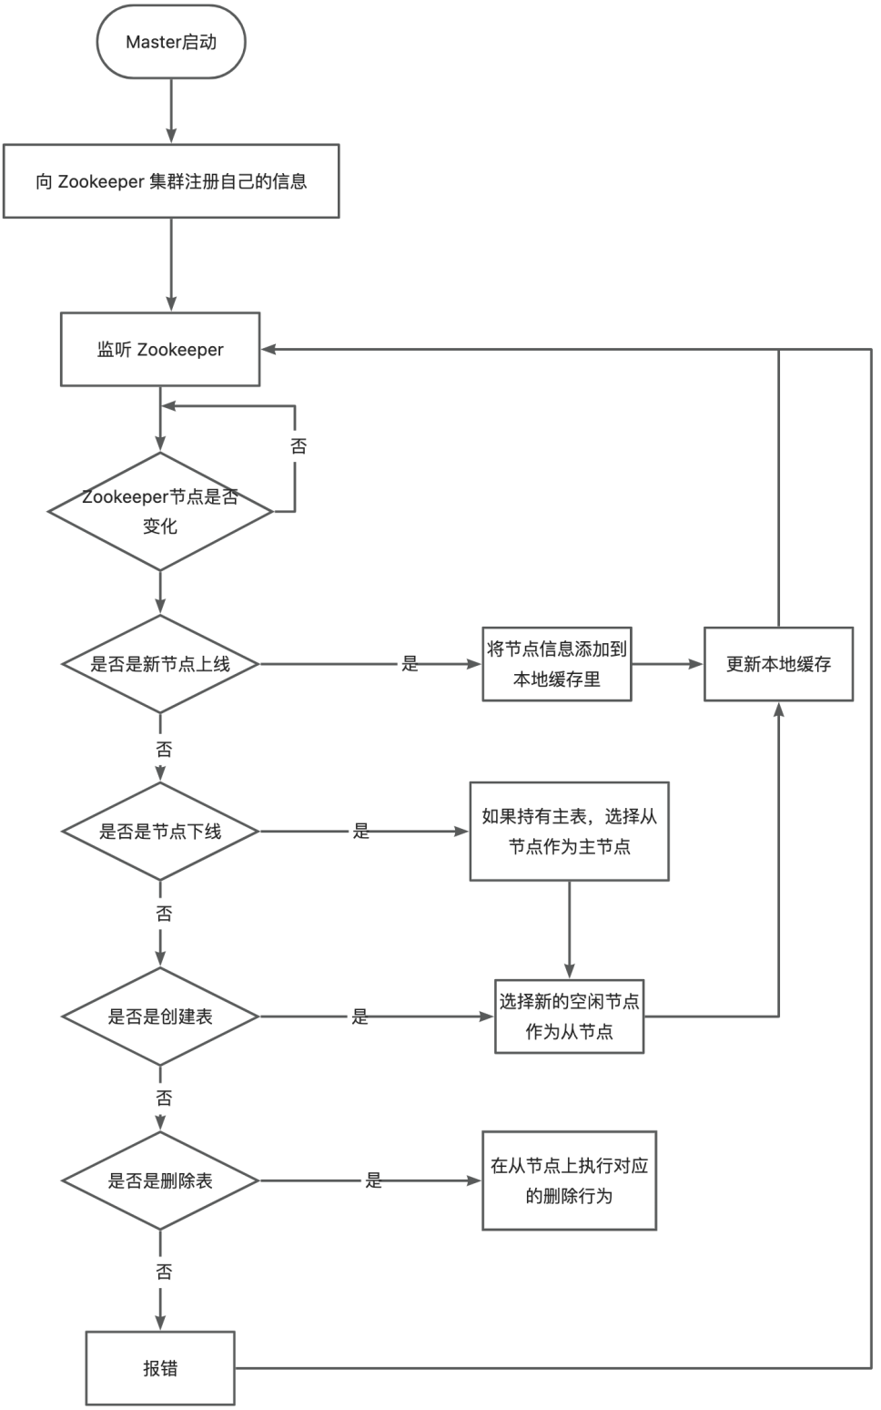
MASTER

Slide 6
MASTER
ZKService 获取 zk 节点状态的接口，执行表间同步逻辑以及节点切换逻辑。
CheckRegionThread 定时和 Zookeeper 集群通信，保障本地缓存的一致性。
ZKConfig Master 启动的时候对 Zookeeper 集群注册Master的信息，方便Client使用。
MasterController 接受 Client 的请求，返回结果

Slide 7
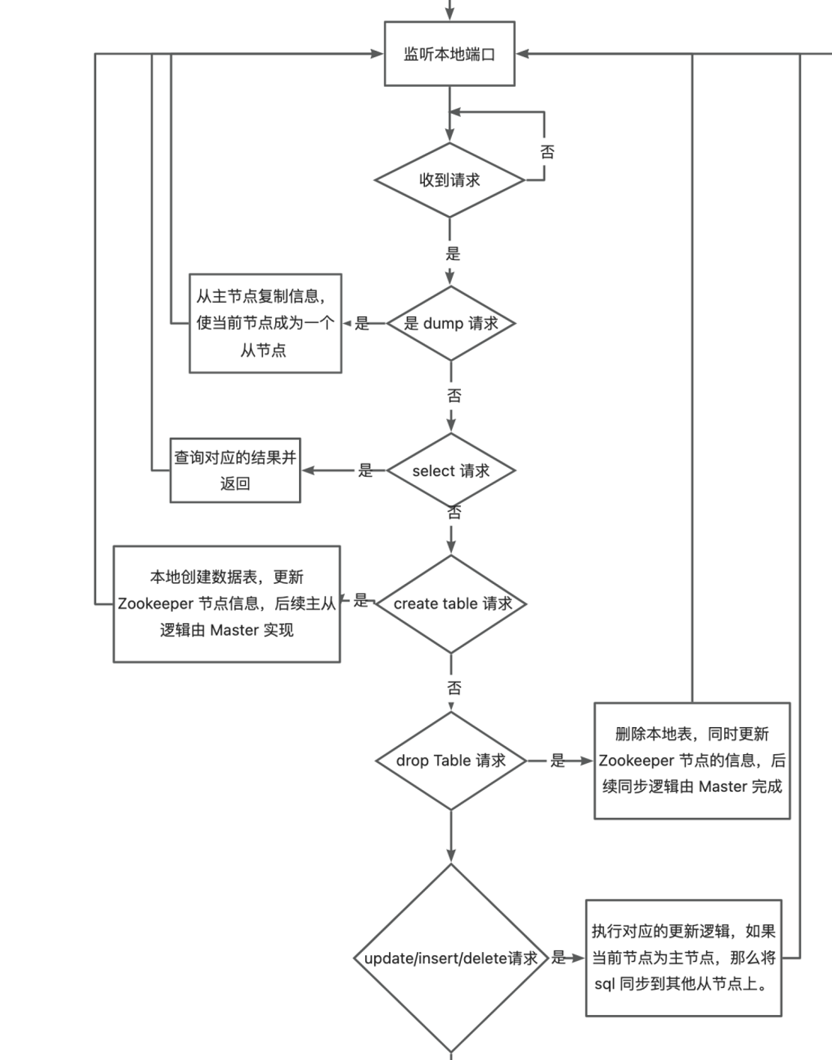
REGION关键流程

Slide 8
重点功能 · 副本管理
选择表最少得节点创建主表——负载均衡
随机选取连个节点创建副本——副本创建
修改数据表的SQL将被转发——数据一致性
删除主表会连同副本一起删除——副本删除

Slide 9
重点功能 · 容灾容错
拥有主表的从节点下线将会晋升副本——灾难晋升
随机选取没有副本的节点复制一份副本——副本克隆
始终保持一个表有三份存储
系统需要保证至少有两个以上的从节点

Slide 10
重点功能 · 节点管理
Master进行基于本地缓存的节点管理
节点加入
节点退出
新表创建
旧表删除

Slide 11
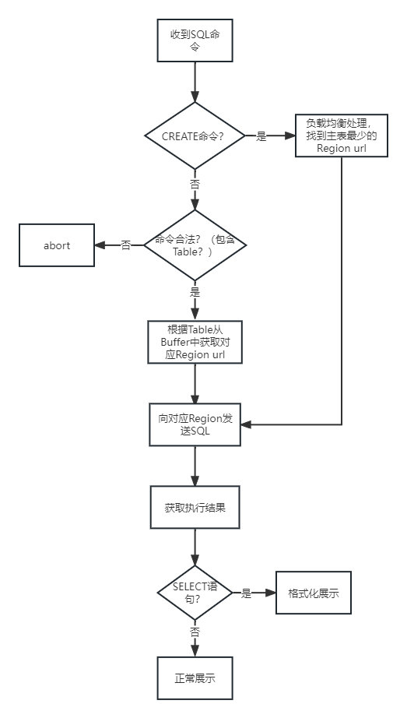
CLIENT

Slide 12
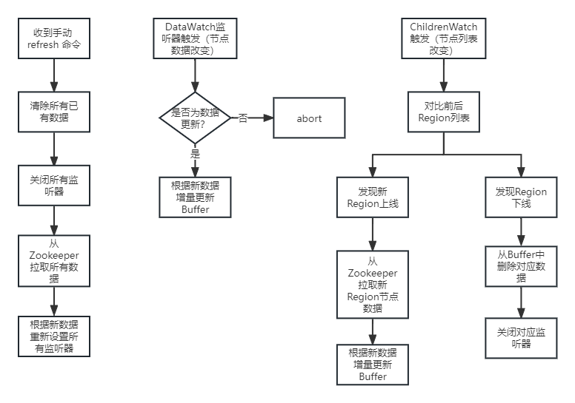
CLIENT · 缓存刷新

Slide 13
重点功能 · 负载均衡
Client来实现负载均衡
客户端缓存提高访问速度
新建表时找到主表数目最少的节点创建主表

Slide 14
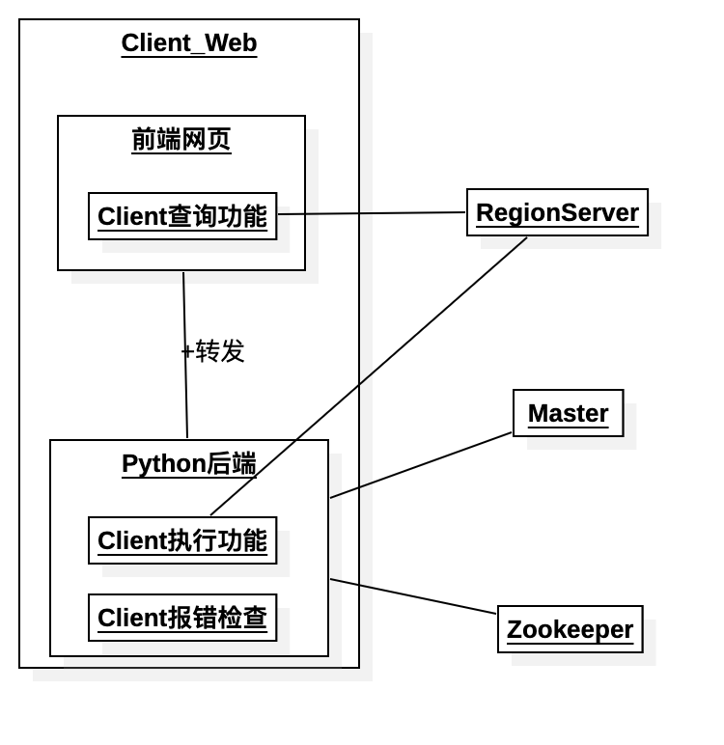
CLIENT · WEB

Slide 15
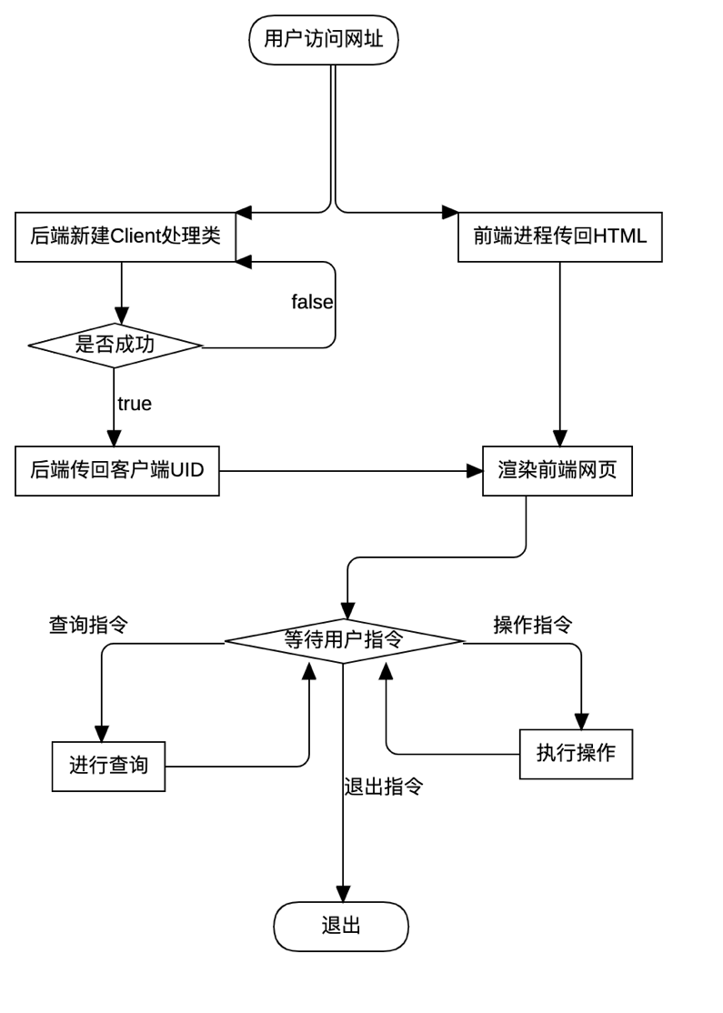
CLIENT · WEB

Slide 16
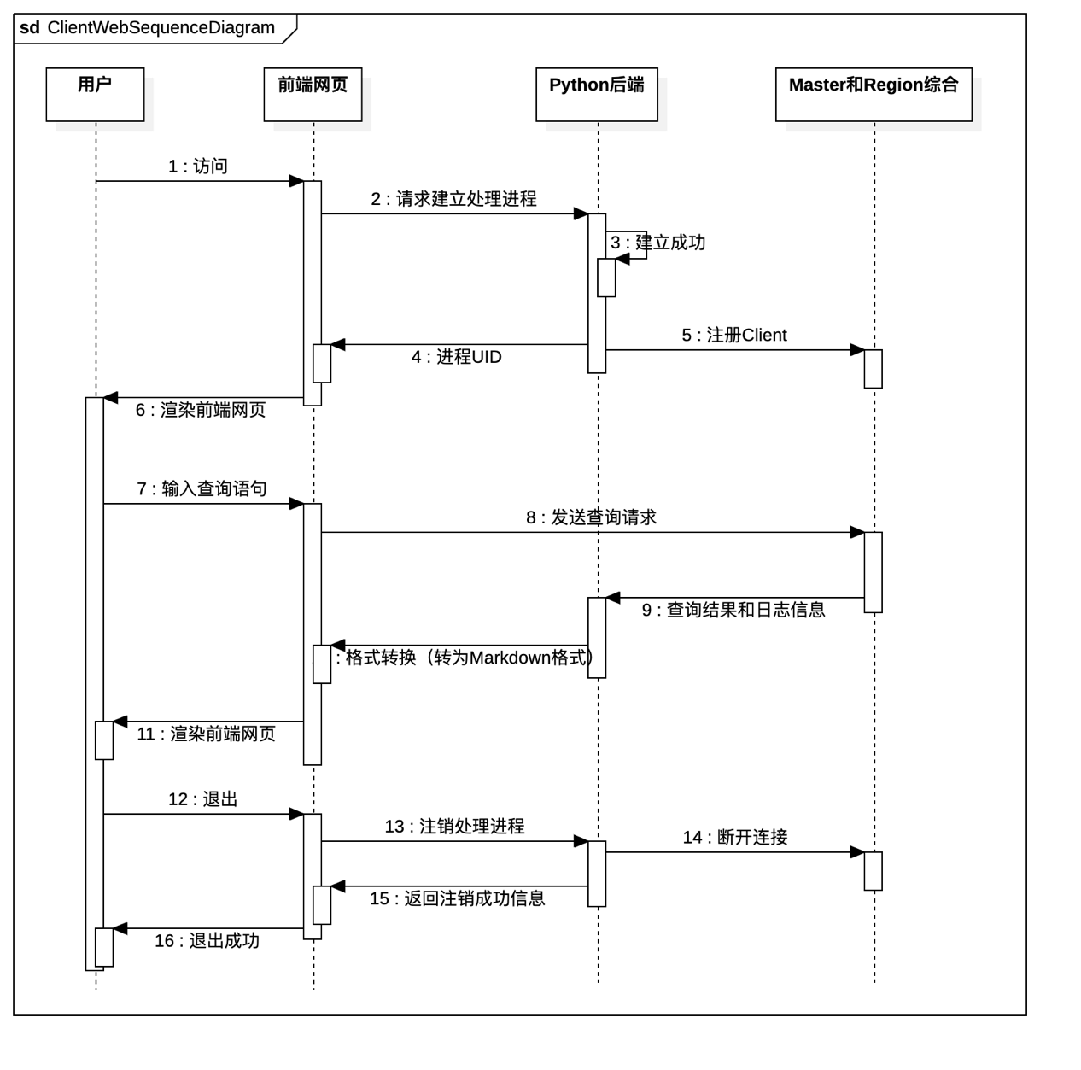
CLIENT · WEB

Slide 17
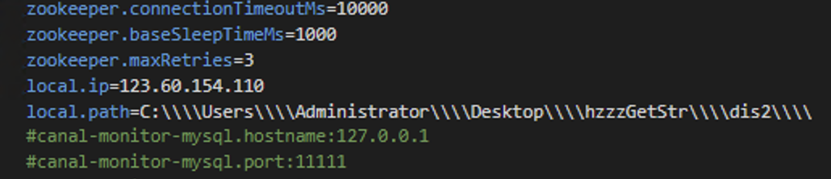
其他重点难点 · 多平台部署
考虑到Region可能会同时被部署在Linux和Windows服务器上，我们同时对两个平台进行了环境适配

Slide 18
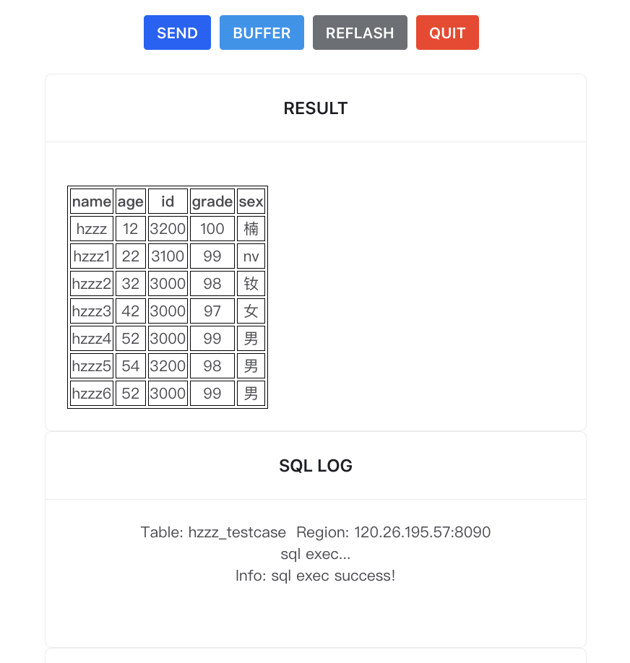
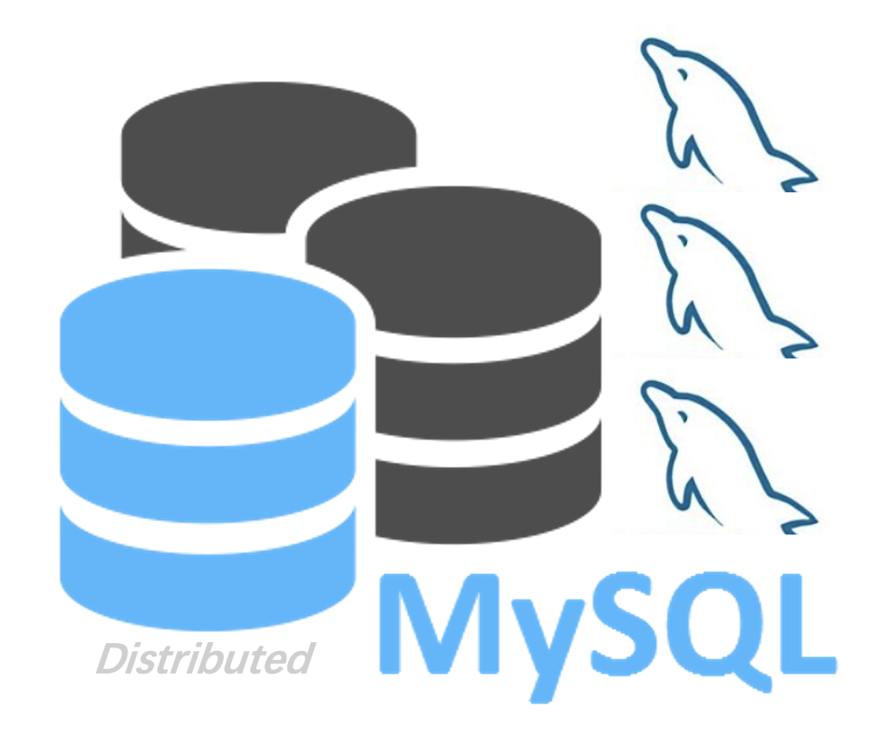
其他重点难点 · 项目整体部署
我们的整个项目都部署在了公网服务器上，在连通互联网的情况下，可以随时随地通过浏览器访问客户端，或是运行命令行客户端查看和操作我们的分布式数据库

